Slide 1

आयकर

Slide 2

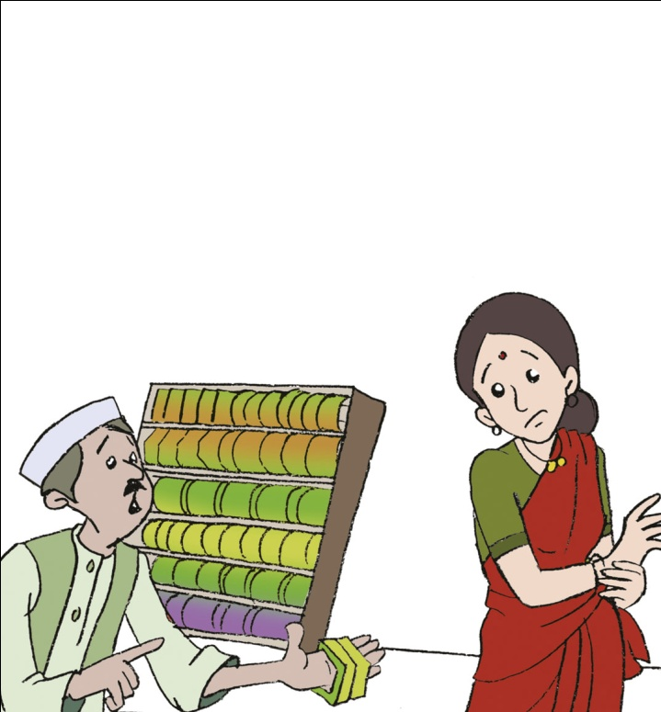

आयकर क्या होता है ?
कंपनियाँ या व्यक्ति धन के बदले में
काम
वस्तू
सेवाएँ
बेचते हैI

Slide 3


आयकर क्या होता है?
यदि आय
>
२,५०,०००/- (२०१७ - २०१८ के लिए)
तो इसका कुछ हिस्सा आयकर के रूप में सरकार को देना होता है

Slide 4


आयकर का भुगतान कौन करता है?
व्यक्ति
व्यवसाय / व्यापर
आयकर की राशि
इनपर निर्भर करती है -:
लाभ
आय
(कंपनियों के लिए - )
व्यापर / व्यवसाय
आयु
लिंग
(व्यक्तियों के लिए )

Slide 5






आयकर का भुगतान कौन करता है?
मेरे पिताजी किसान हैI क्या उन्हें आयकर का भुगतान करना होगा?
मेरे चाचाजी दर्जी हैI क्या उन्हें आयकर का भुगतान करना होगा?
मेरी माँ शिक्षिका हैI क्या उसे आयकर चुकाना होगा?
(यदि उनकी आय एक निश्चित सीमा से बाहर हो तो )

Slide 6
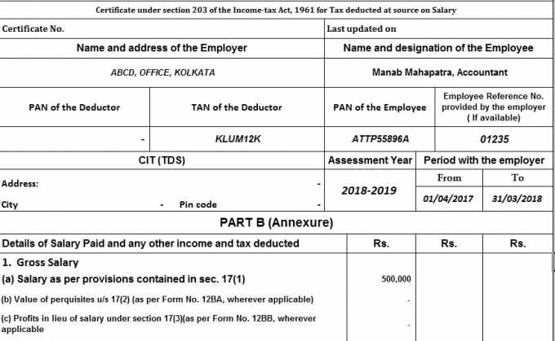
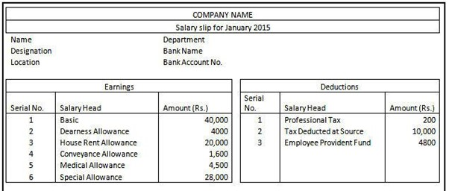
कंपनियाँ आपके वेतन के आधार पर कर की गणना करती है
वेतन से कर की मात्रा कम करती है
वह राशि सरकार के पास जमा करती है
वेतनभोगी कर्मचारी कर का भुगतान कैसे करते हैं ?
इसके बाद, कंपनियाँ :
कंपनियों :
फॉर्म १६ द्वारा सरकार को वेतन तथा कटौती किये गए कर का विवरण देती है और कर्मचारी को इसकी एक प्रतिलिपि देती हैI

Slide 7
व्यवसायी/व्यापारी लोग आयकर का भुगतान कैसे करते है?
व्यवसायी / व्यापारी लोग आयकर का भुगतान कैसे करते हैं?
कर देय की गणना करते हैंI
अग्रिम कर का भुगतान करते हैं I
वित्तीय वर्ष के अंत में …
नहीं
हाँ
यदि भुगतान किया गया / चुकाया हुआ कर देय कर से अधिक हो तो
अतिरिक्त कर का भुगतान करें
कर की गणना करें और धन वापसी के लिए पूछें
यह कैसे करें?
किसी कर सलाहकार से पूछें या
इस वेबसाइट से जानकारी प्राप्त करें : https://www.incometaxindiaefiling.gov.in/

Slide 8
आयकर का भुगतान कब किया जाता है?
अवधि के लिए आयकर: :
अप्रैल
मार्च
१
__
३१
२०१७
२०१८
भुगतान करने की आवश्यकता है I
३१
जुलाई
३०
२०१८
सितम्बर
२०१८
(व्यक्तियों के लिए)
(कंपनियों के लिए)

Slide 9
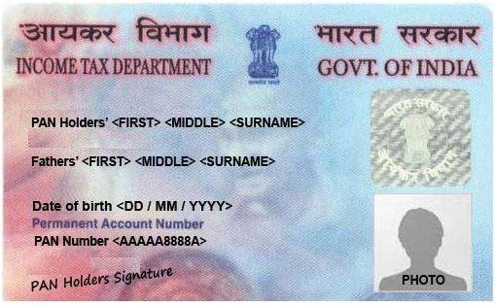
यदि आप ने आयकर का भुगतान नहीं किया तो क्या सरकार को पता चेलेगा?
आय अर्जित करनेवाले प्रत्येक व्यक्ति या व्यवसाय के पास
P
A
N
ermanent
ccount
umber
पर्मनेंट
अकाउंट
नंबर
कर जमा करते समय पैन निर्दिष्ट करना आवश्यक है !
सरकार जानती है कर का भुगतान किया है या नहीं!

Slide 10
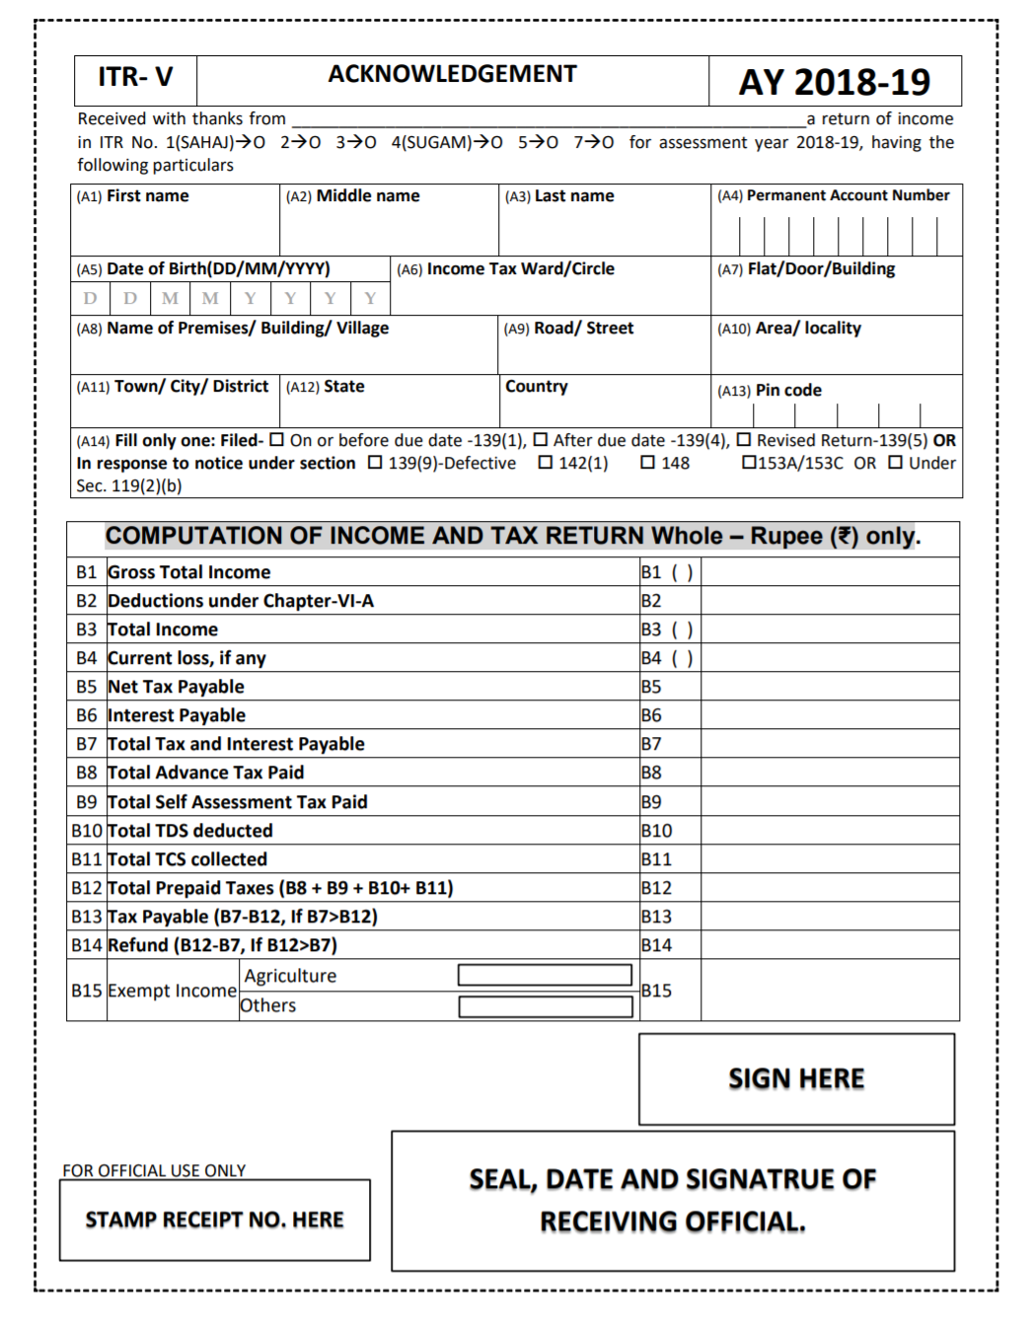

आयकर विवरणी क्या होता है?
यह एक फॉर्म है जहाँ एक व्यक्ति निम्नलिखित जानकारी का विवरण देता है
उसकी आय
कर की गणना
चुकाया हुआ कर
(२०१७ - २०१८ के लिए) यदि रु.२,५०,०००/- से अधिक आय हो तो कर चुकाना अनिवार्य हैI

Slide 11



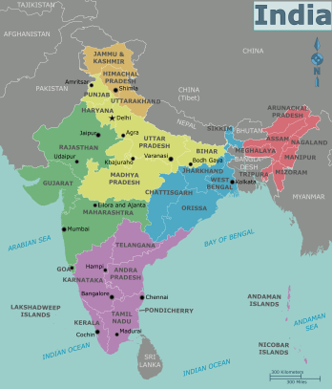

आयकर विवरणी किसे दर्ज करनी चाहिए?
आय अर्जित करनेवाले प्रत्येक व्यक्ति ने आयकर विवरणी दाखिल करना जरुरी हैI
भले ही उनकी कमाई रु.२,५०,०००/- से कम हो!
क्यों
ऋण पाने के लिए सक्षम होने के लिए
उच्च जीवन बिमा कवर पाने में सक्षम होने के लिए
भारत से बाहर यात्रा अकरने के लिए वीसा प्राप्त करने में सक्षम होने के लिए

Slide 12
अतिरिक्त जानकारी / समापन शब्द .....
हमारे द्वारा भुगतान किये जानेवाले करों का उपयोग स्वास्थ्य देखभाल, शिक्षा, रक्षा, सड़क निर्माण, पानी आपूर्ति, आदि के लिए किया जाता है ..
यदि आप आय अर्जित कर रहे है तो पैन कार्ड के लिए अवश्य आवेदन करेंI
यदि आपकी आय सीमा के तहत हो तो भी आयकर विवरणी दर्ज करेंI
यदि आपकी आय सीमा के तहत हो तो भी आयकर विवरणी दर्ज करें I
इस वेबसाइट से जानकारी प्राप्त करें: https://www.incometaxindiaefiling.gov.in/

